Slide 1
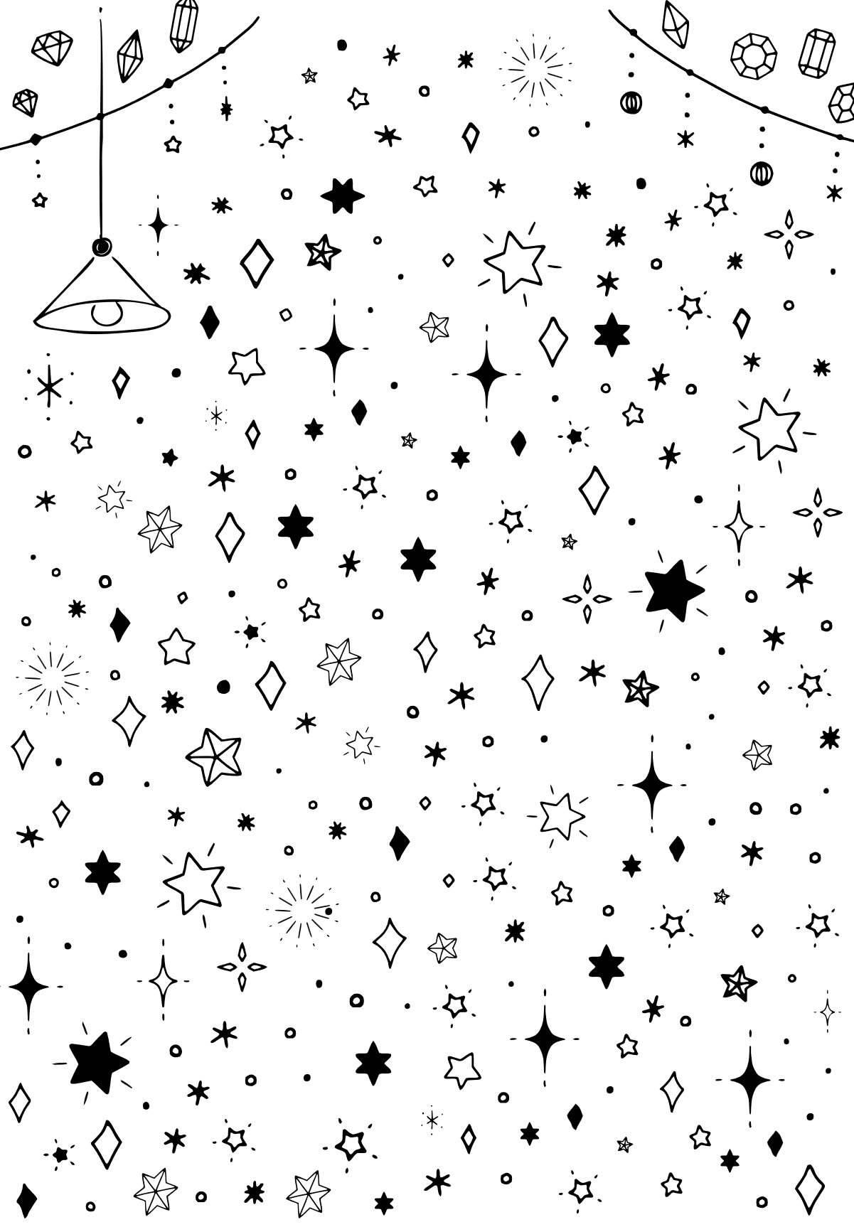



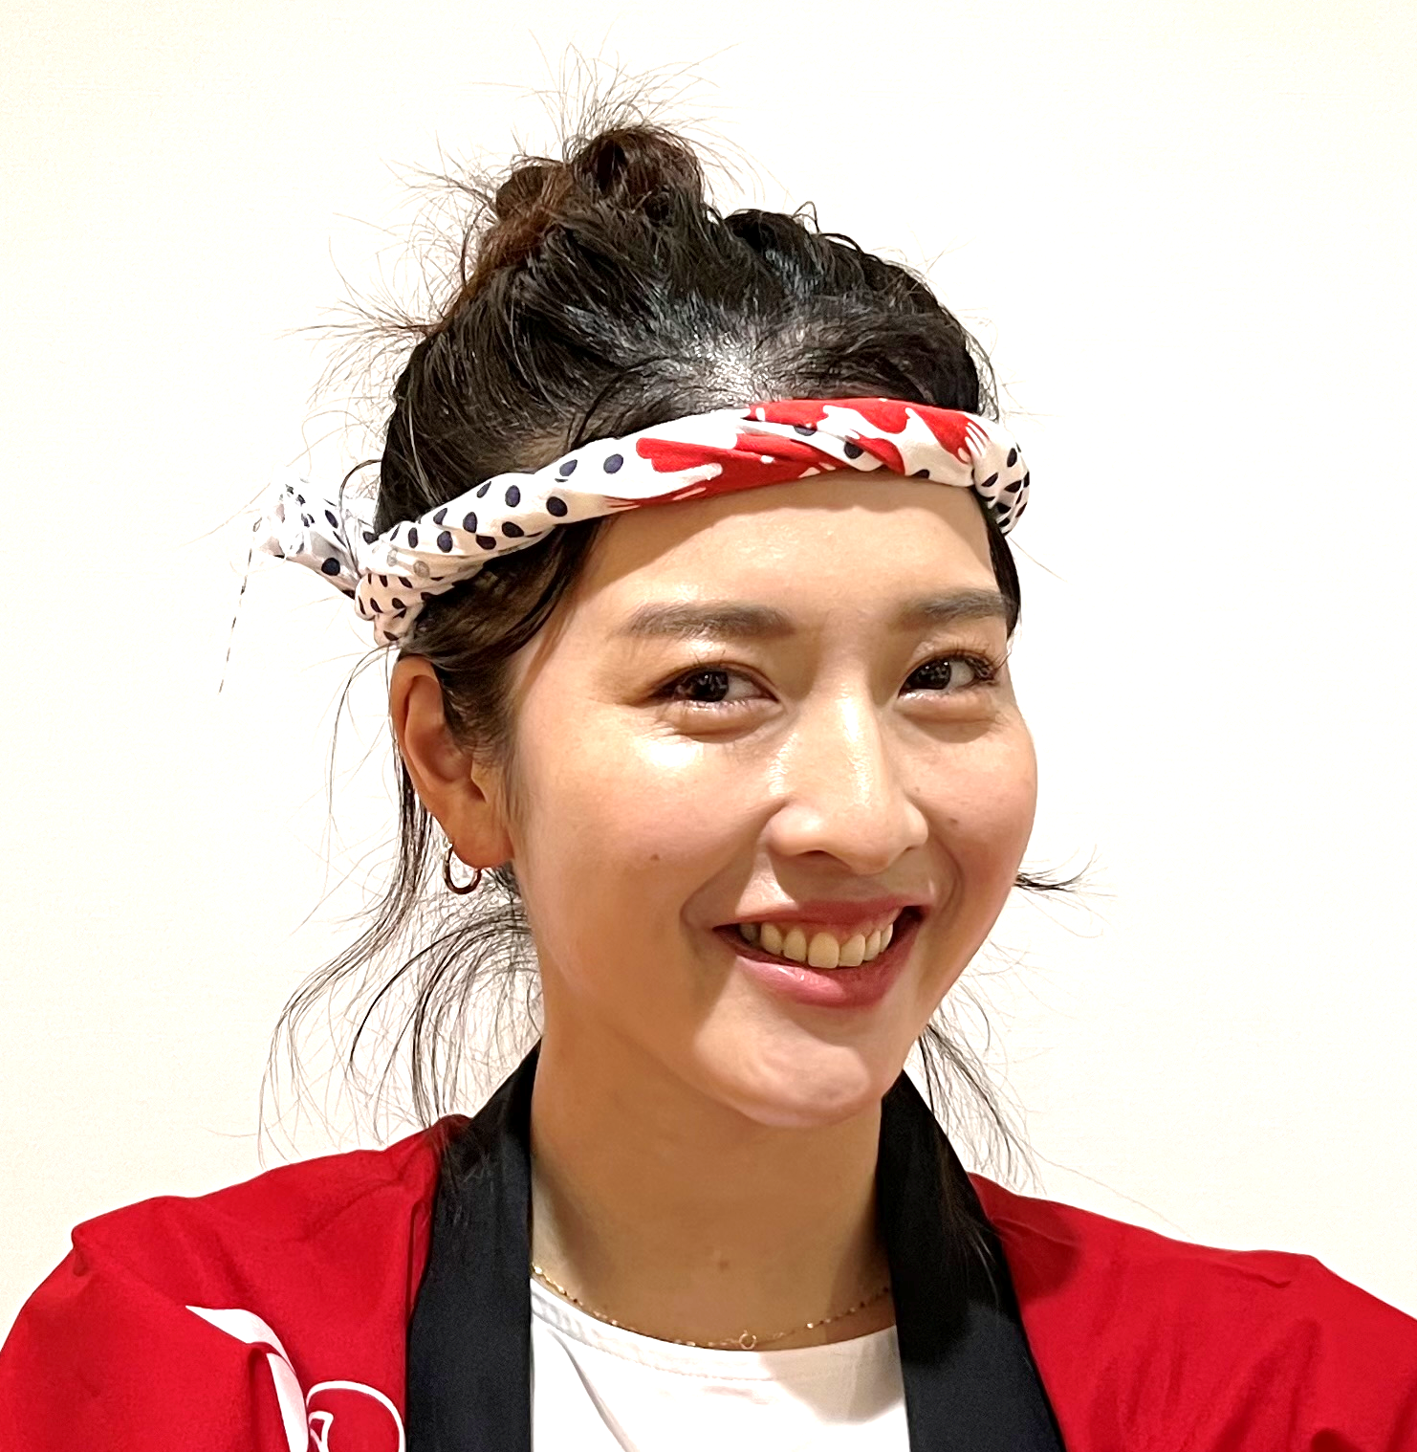
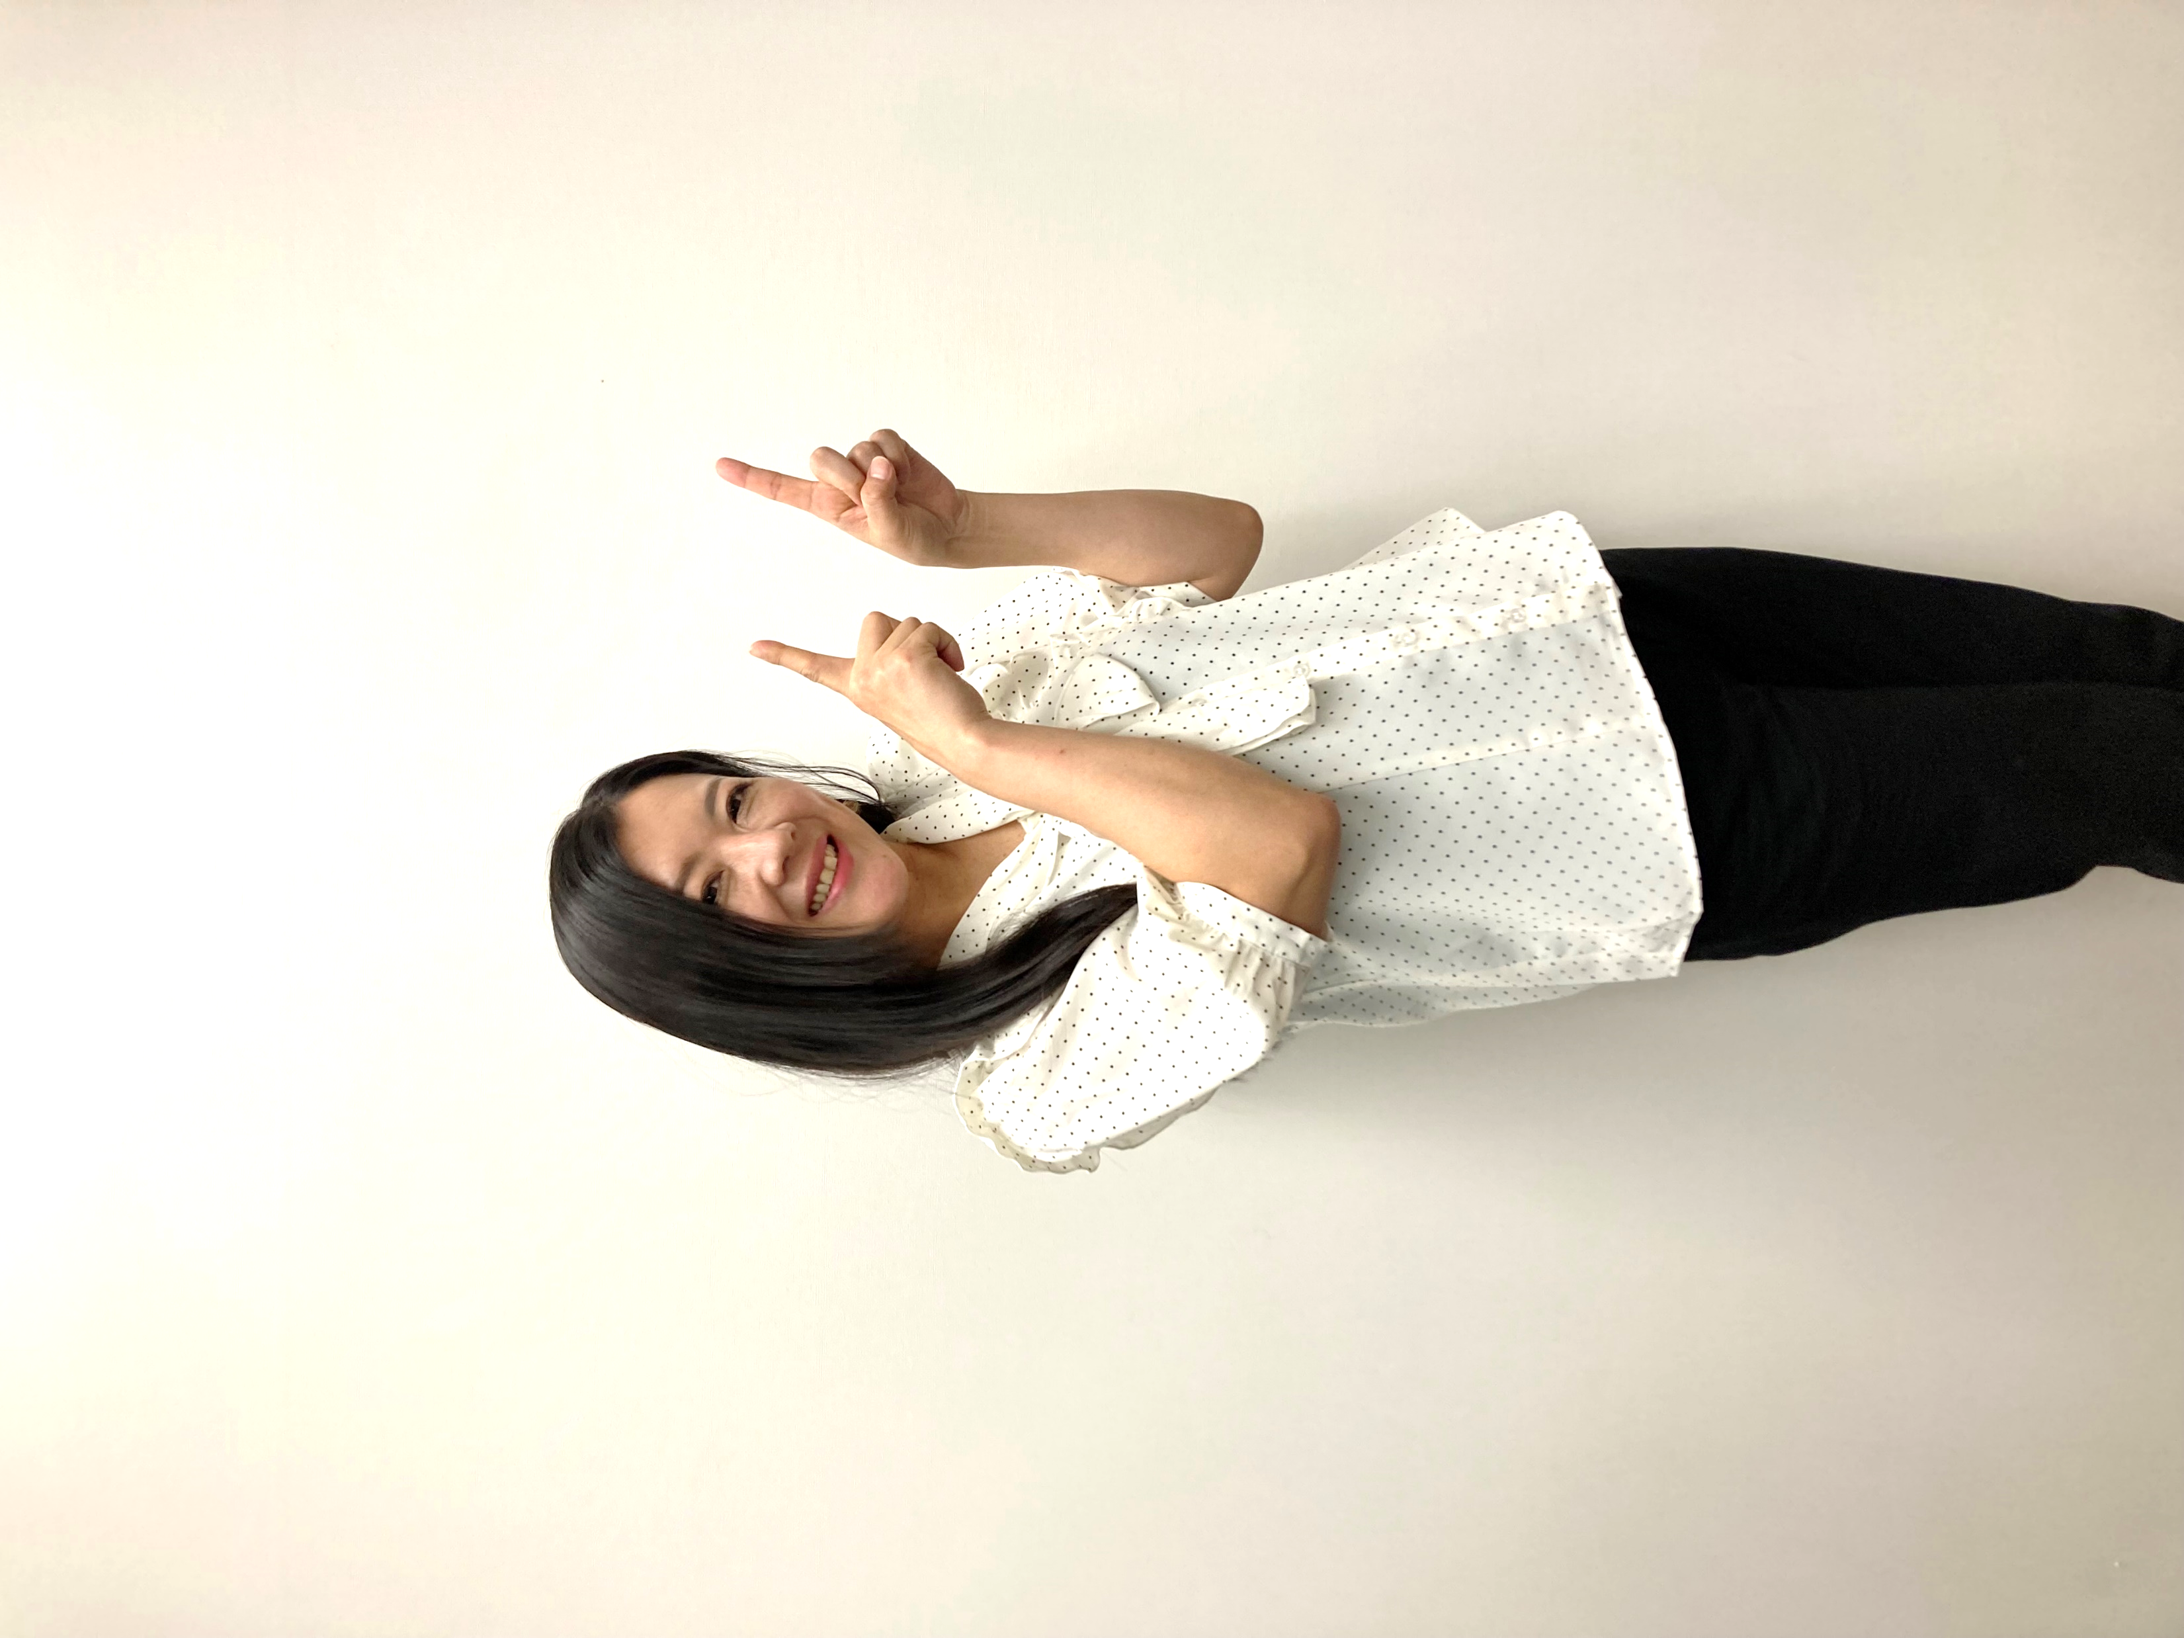



出演
星カオル
コリスライブが
朝の番組をお届け
開催日時
2025年5月14日(水)
午前10時30分～午前11時

